Slide 1
BIG DATA ANALYTICS IN INTELLIGENT TRANSPORTATION SYSTEMS: A SURVEY
ZHU, L.; YU, F. R.; WANG, Y.; NING, B.; TANG, T.

Slide 2
1.
BIG DATA E ITS
DEFINIÇÕES

Slide 3
CARACTERÍSTICAS
Conjunto de dados grandes e complexos, de todos os tipos de fontes
VOLUME
VARIEDADE
VELOCIDADE
Passageiros;
Carga;
Veículos.
Detectores;
Sensores;
Redes sociais.
Monitoramento;
Processamento.
BIG DATA

Slide 4
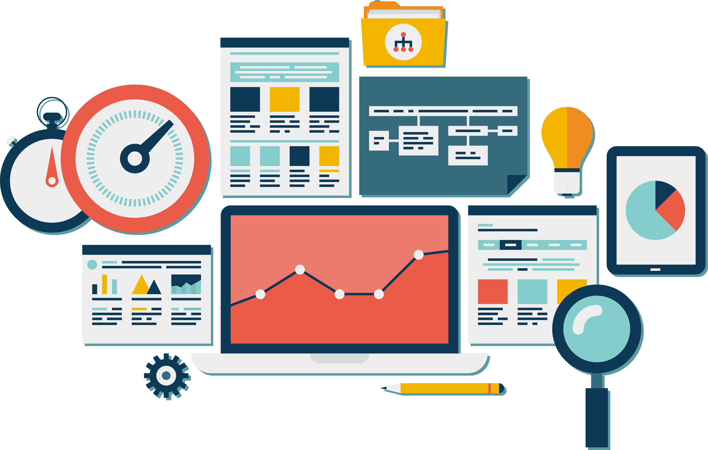
APLICAÇÕES
Marketing;
Entendimento do comportamento do consumidor;
Redes Sociais: entendimento do comportamento atual do usuário;
Saúde: análise de características patogênicas;
Smart grid: conhecimento de que partes da carga elétrica estão muito altas (diagnóstico de linhas com defeito)
BIG DATA

Slide 5
ITS
Desenvolvimento desde 1970, sendo o futuro dos sistemas de transporte
Fornecer melhores serviços para motoristas e passageiros;
Incorporação de tecnologias;
SISTEMAS INSTELIGENTES DE TRANSPORTE (ITS)
Avanço do ITS
Aumento da Quantidade de dados
10¹² bytes
10¹⁵ bytes
Ineficiência de Sistemas Convencionais de Processamento

Slide 6
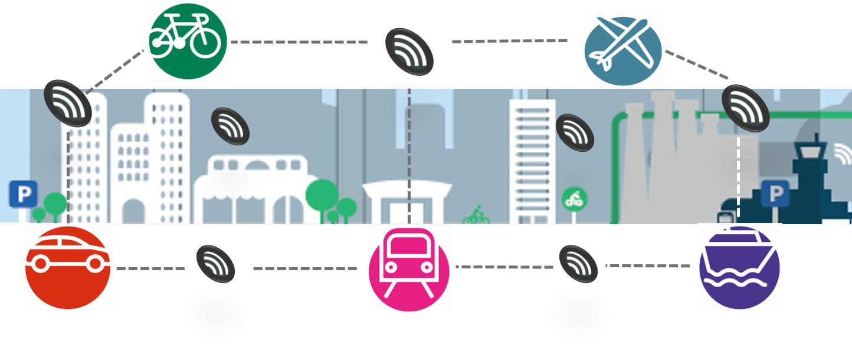
USO DO BIG DATA NO ITS
Armazenamento, Análise e Gerenciamento
Eficiência na operação
Segurança
Previsão de tráfego em tempo real;
Planejamento da rede de transporte.
Ocorrência de acidentes;
Degradação do pavimento.
BIG DATA NO ITS

Slide 7
2.1
ARQUITEURA DA ANÁLISE BIG DATA EM ITS
CONDUÇÃO DA ANÁLISE

Slide 8
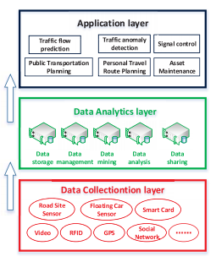
CAMADAS
Aplicação dos resultados do processamento de dados da camada anterior em diferentes circunstâncias de transporte para realizar previsões e auxiliar na tomada de decisões
Camada central da arquitetura, responsável por receber os dados da camada e aplicar abordagens analíticas de Big Data para completar com o armazenamento, gerenciamento, mining, análise e compartilhamento das informações.
Base da arquitetura, provendo os dados necessários para a camada superior, provenientes de fontes diversas. Essa camada monitora pessoas, veículos, vias e o ambiente;
ESTRUTURA DA ANÁLISE

Slide 9
2.2 COLETA DE DADOS
FONTES

Slide 10
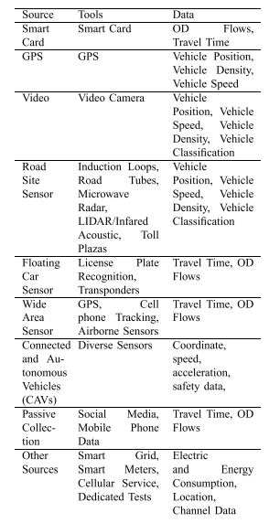
FONTES DE DADOS
Participação das pessoas na coleta, transmissão e aplicação de Big Data no ITS.
Fontes:
FONTES DE DADOS

Slide 11
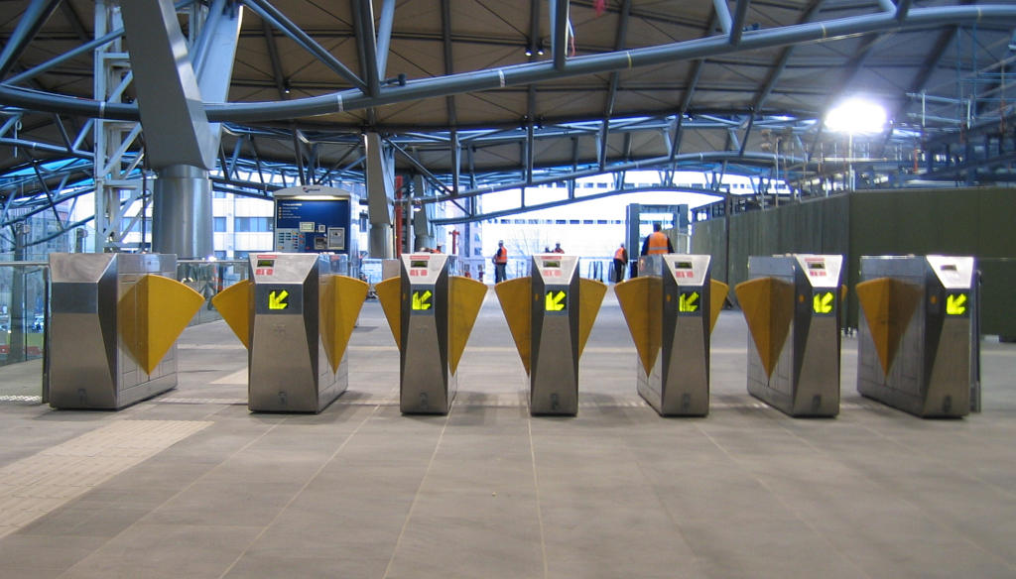
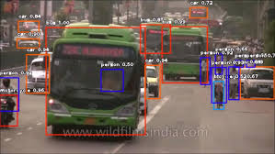
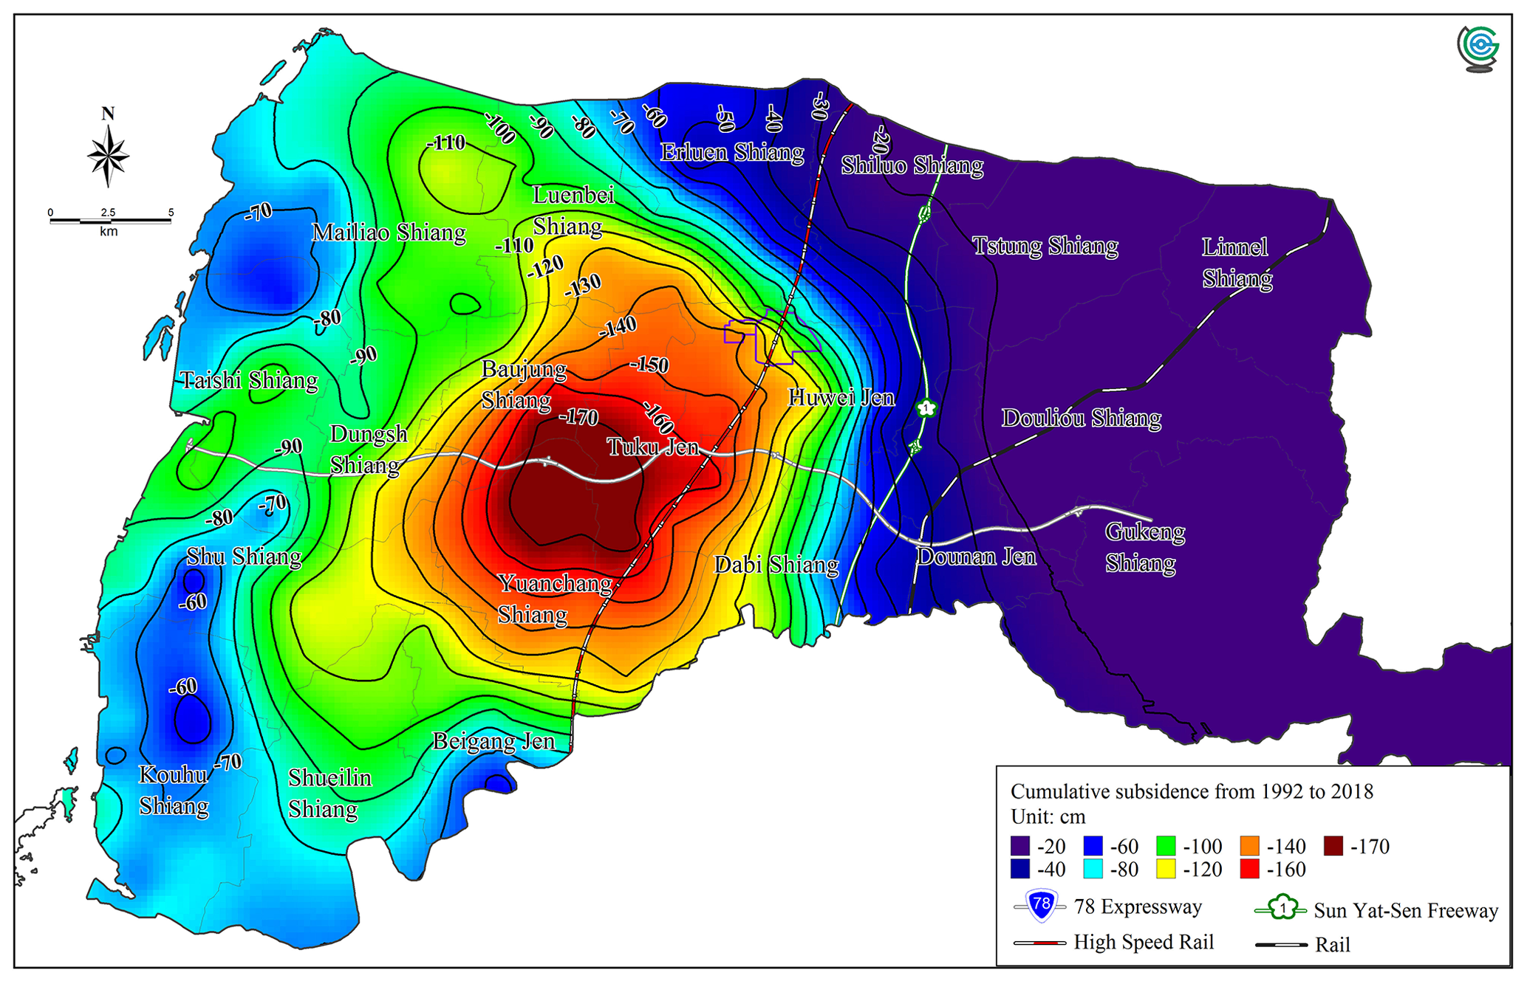
FONTES DE DADOS
SMART CARDS:
Coleta de padrões de movimentação de passageiros, informações espaço temporais;
Componente importante no planejamento e gerenciamento dos serviços de transporte público;
VÍDEOS:
Amplamente utilizados especialmente em ATMS;
Identificação de veículos e fluxo de tráfego;
Baixo custo;
GPS
Ferramenta mais popular para o rastreamento;
Dados de tráfego, combinando informações geográficas;
Detecção do modal de viagem, medição de atrasos e monitoramento de tráfego;
FONTES DE DADOS
Esta Foto de Autor Desconhecido está licenciado em CC BY

Slide 12
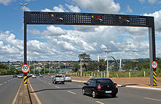
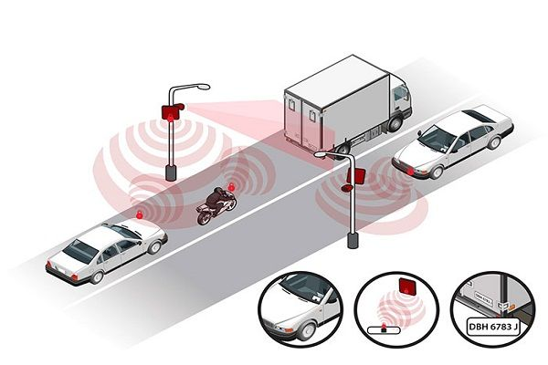
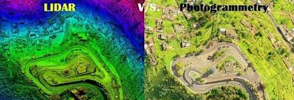
FONTES DE DADOS
SENSORES: Dados de velocidade, densidade de veículos, fluxo de tráfego e tempo de viagem;
Tradicionais (infra-vermelho e microondas)
Obtenção, computação e transferência dos dados de tráfego, que podem ser de três subfontes:
Sensores localizados na beira de estrada (magnetic loops, pneumatic road tubes, piezoeletric loops arrays, microondas, ultrasonicos e de sensor acústico, magnetometer, infra vermelho, LIDAR, e vídeo)
Carros flutuantes (dados de mobilidade de veículos, com detectores personalizados embutidos que incluem a identificação automática do veículo, reconhecimento de placas e transponders como sondas e etiquetas de pedágio)
Área ampla (processamento fotogramétrico, gravação sonora, processamento de vídeo e radares espaciais);
FONTES DE DADOS

Slide 13
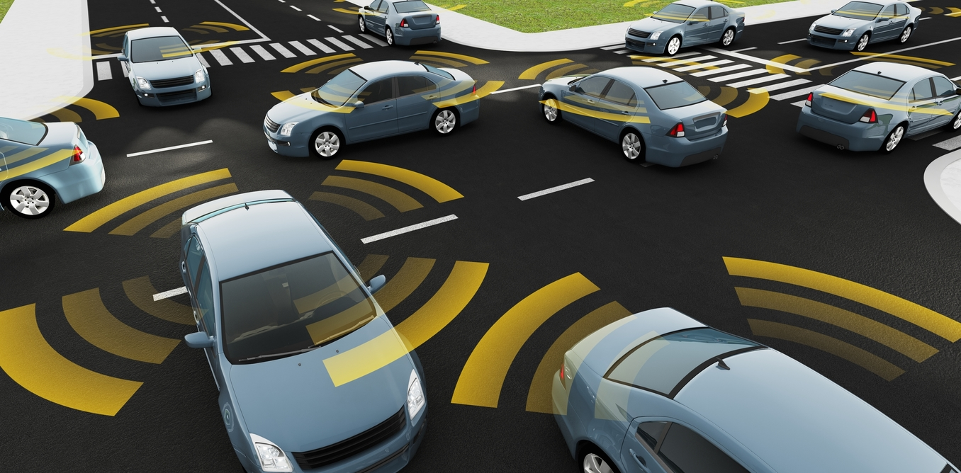
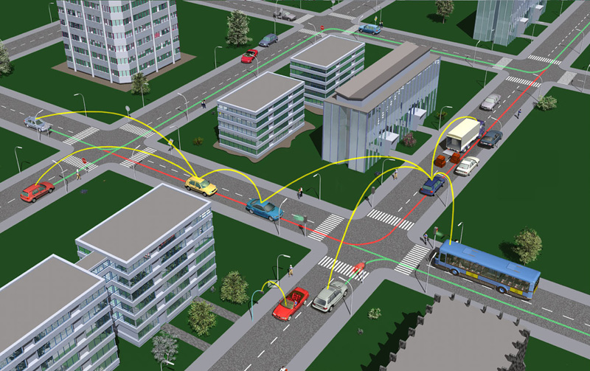
FONTES DE DADOS
CAV e VANET
Connected and Autonomous Vehicles (CAV): mitiga o congestionamento, reduz o atraso de viagens e melhor a segurança da performance, e gera dados de velocidade, aceleração e segurança;
Vehicle Ad Hoc Network (VANET): utiliza veículos e elementos de infraestrutura como nós para melhorar a área de cobertura e as capacidades comunicativas, gerando uma grande quantidade de dados;
FONTES DE DADOS

Slide 14
FONTES DE DADOS
COLETA PASSIVA
Dados gerados não com a intenção mas com o potencial de serem usados na análise de ITS.
Dados vindos de celulares e de acesso à internet utilizados para estudar a mobilidade humana, o comportamento de viagens e o planejamento de transporte.
Celulares: o tempo atual, ID do telefone, identidade do usuário, e tempo de permanência
Redes sociais: sites de interação entre pessoas para compartilhamento de ideias e informações. São dados complexos e não-estruturados, necessitando de processamentos complicados, no entanto fornecem informações significativas;
Outras fontes: estado da infraestrutura em tempo real, testes em campo, etc;
FONTES DE DADOS

Slide 15
2.3 MÉTODOS DE ANÁLISE

Slide 16
MÉTODOS
Supervised Learning
Unsupervised Learning
Reinforced Learning
Deep Learning
Ontology Based Methods

Slide 17
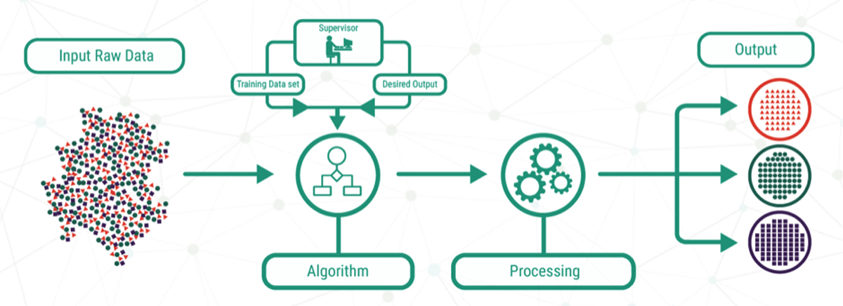
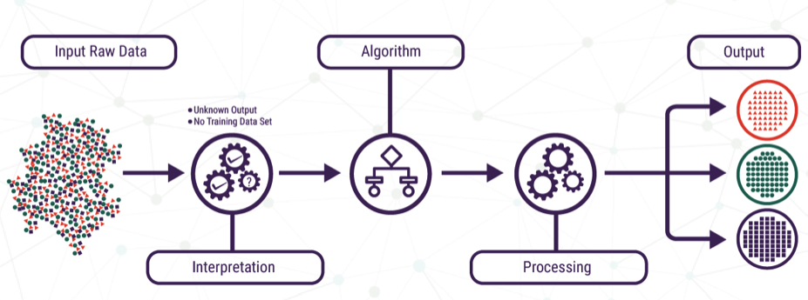
Supervised Learning
Unsupervised Learning
Necessidade de rotular os dados
Objetivo já pré-definido pelo supervisor
Predição do fluxo de tráfego, estimativa de velocidade do tráfego, detecção de acidente
Sem objetivo pré-definido, dados “aleatórios” ao ver do supervisor
Programa deve interpretar e agrupar essas informações
Planejamento de transportes e predição de tempo de viagem

Slide 18
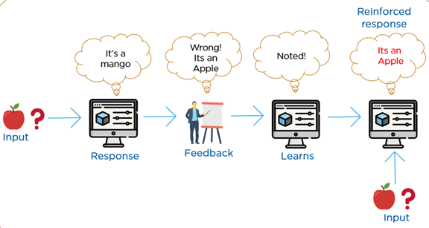
Reinforcement Learning
Deep Learning
Mapeamento claro do input e do output
Input de feedbacks para melhorar o desempenho da previsão – minimiza custo de exploração de dados
Ex. Controle de semáforos
Sistema complexo, em que se extrai os dados e classifica-os por meio de processos iterativos
Pode atingir performances melhores que os casos anteriores
Ex. Predição de tráfego, densidade do fluxo

Slide 19
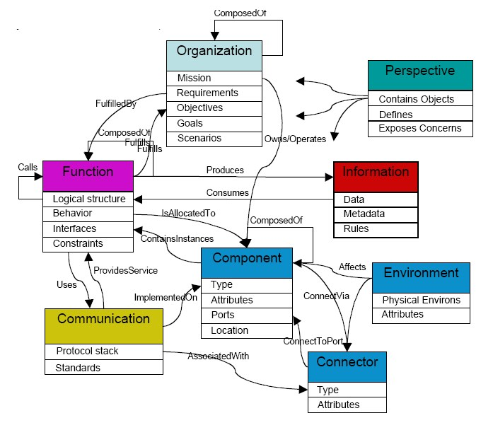
Ontology Based Methods
Uso de fontes diversas, em que se define tipos, propriedades, interrelações existentes entre elas
Pode descrever dados semânticos e inferir dados implícitos
Ex. Predição de acidentes de tráfego e otimização de congestionamento

Slide 20
2.4 APLICAÇÕES

Slide 21
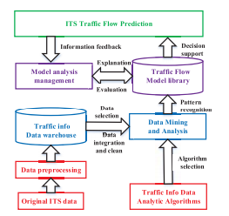
APLICAÇÕES DE BIG DATA EM ITS
ANÁLISE DE ACIDENTES DE TRÁFEGO VIÁRIO
Previsão e diminuição dos acidentes a partir da análise da influência e interação do clima, iluminação, fluxo, relevo e características do motorista com os acidentes viários.
Uso de modelos estatísticos multivariados, inferência Bayesiana e floresta aleatória, árvores de classificação e regressão (CART), regressão logística e splines de regressão adaptativa multivariada (MARS), etc.
PREVISÃO DE FLUXO DE TRÁFEGO VIÁRIO
Uso de dados históricos e em tempo real para a predição do tráfego
APLICAÇÕES DE BIG DATA EM ITS

Slide 22
APLICAÇÕES DE BIG DATA EM ITS
PLANEJAMENTO DE SERVIÇOS DE TRANSPORTE PÚBLICO
Entendimento dos padrões de jornada dos passageiros na rede de transporte, de modo a auxiliar na tomada de decisões dos operadores a respeito do planejamento dos serviços. Uso e previsão de Matrizes O/D.
PLANEJAMENTO PESSOAL DE ROTAS DE VIAGEM
Aplicativos informativos à população quanto à previsão de chegada, trânsito em tempo real, rotas sugeridas permitem ao usuário planejar suas rotas, inclusive com intermodalidade.
APLICAÇÕES DE BIG DATA EM ITS

Slide 23
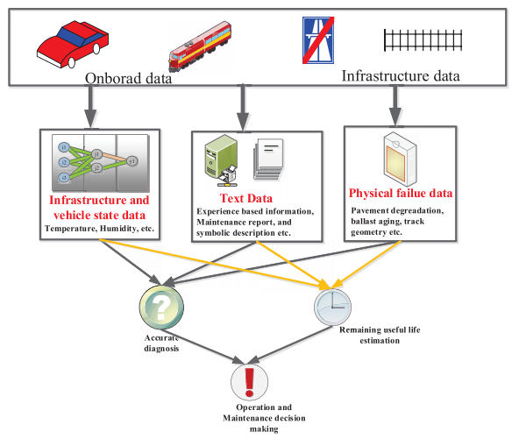
APLICAÇÕES DE BIG DATA EM ITS
GESTÃO E CONTROLE DO TRANSPORTE FERROVIÁRIO
Uso de dados como velocidade e posição em tempo real dos trens, horário de partida e chegada em certa estação e informações O/D de passageiros para o gerenciamento e controle do transporte ferroviário.
MANUTENÇÃO DE ATIVOS
Identificação de problemas de forma mais rápida e precisa, minimizando custos de manutenção
APLICAÇÕES DE BIG DATA EM ITS

Slide 24
2.5 PLATAFORMAS

Slide 25
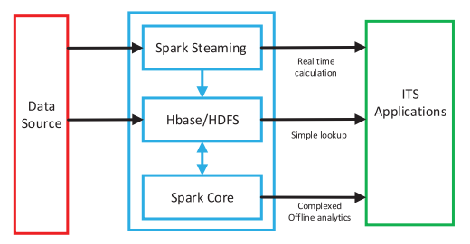
PLATAFORMAS
Apache Hadoop: capaz de armazenar, gerenciar e analisar grandes quantidades de dados estruturados e não estruturados de forma rápida, confiável, flexível e de baixo custo.
Apache Spark: plataforma de código aberto mais recente para grande quantidade de processamento de dados e que se adapta a tarefas de machine learning.

Slide 26
2.6 DESAFIOS

Slide 27
DESAFIOS
COLETA DE DADOS IMPRECISA
Devido à grande quantidade de veículos e pedestres, a coleta de dados pode ser imprecisa, incompleta ou não-confiável em certos locais ou instantes. Um modo de superar essa dificuldade é investir em novas tecnologias de coleta de dados;
PRIVACIDADE DE DADOS
Dados pessoais podem ser vazados durante a transmissão, armazenamento e uso de dados (p.e. a localização exata de indivíduos e veículos). Governos devem desenvolver leis a respeito de privacidade de dados que incluam quais dados podem ser publicados e usados, bem como os princípios de sua distribuição, disponibilidade etc.;

Slide 28
DESAFIOS
ARMAZENAMENTO DE DADOS
A infraestrutura de armazenamento de dados e as ferramentas de banco de dados tradicionais têm se mostrado incapazes de lidar com os dados em massa, que se tornam cada vez maiores e mais complexos, tornando o desenvolvimento de uma arquitetura de armazenamento um desafio chave;
PROCESSAMENTO DE DADOS
Os sistemas devem ser capazes de processar dados de diferentes formatos, fontes e datas, cada vez mais complexos e em maior quantidade, de forma eficiente;

Slide 29
DESAFIOS
ABERTURA DE DADOS
Arquivamento e publicações de modo acessível aos usuários e desenvolvedores de aplicativos, e em boa qualidade (precisão, completude, confiabilidade e consistência), de modo a não levar a decisões ruins com resultados prejudiciais.
Problema: isso exige um investimento em termos de tempo e dinheiro.
Impasse: disponibilizar os dados rapidamente a um baixo custo, ou disponibilizar dados de alta qualidade, com altos custos?
Soluções incluem a adoção de captura automática de dados e/ou a utilização de inteligência artificial para a verificação dos dados.

Slide 30
OBRIGADO (A)!
Gustavo Albuquerque
Kaiene Domingues
Mariane Ayumi
Michelle Trintinalia
Rafael Vicente
Prof. Cláudio Marte

